Slide 1
芯动计划成果展示
二班五组
汇报人：韩奉延 陈炫中 刘冉懿 黄海燕
Notes:
尊敬的各位嘉宾评委，参赛的同学们：
大家下午好!

Slide 2





CONTENTS
The user can demonstrate on a projector or computerprint
小车组装
车身设计
程序编写
赛道实操
Notes:
经过七天紧张的调试，我们小组完成了基本任务，在拓展任务的完成中

Slide 3
01
小车组装
使用提供的零件组装出小车模型

Slide 4
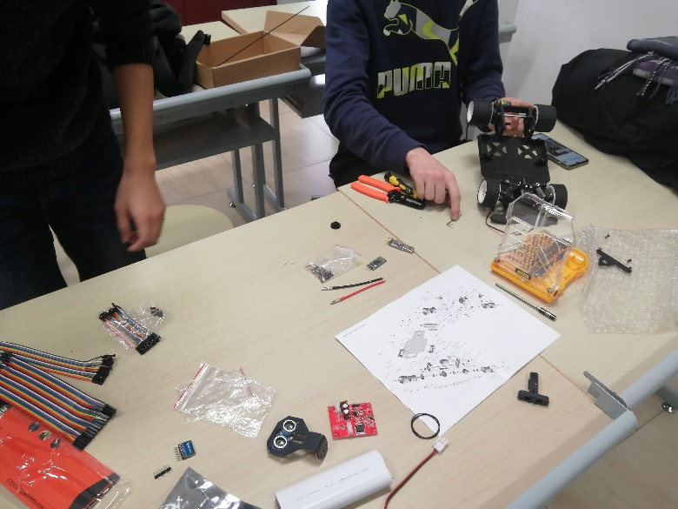
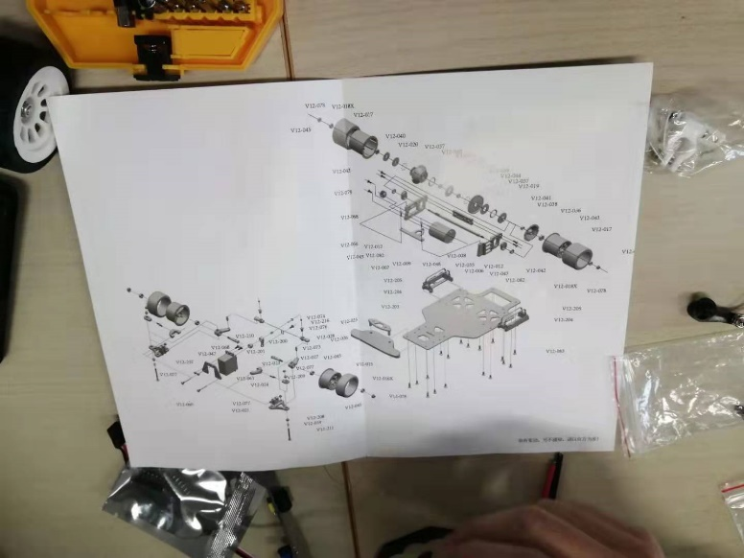
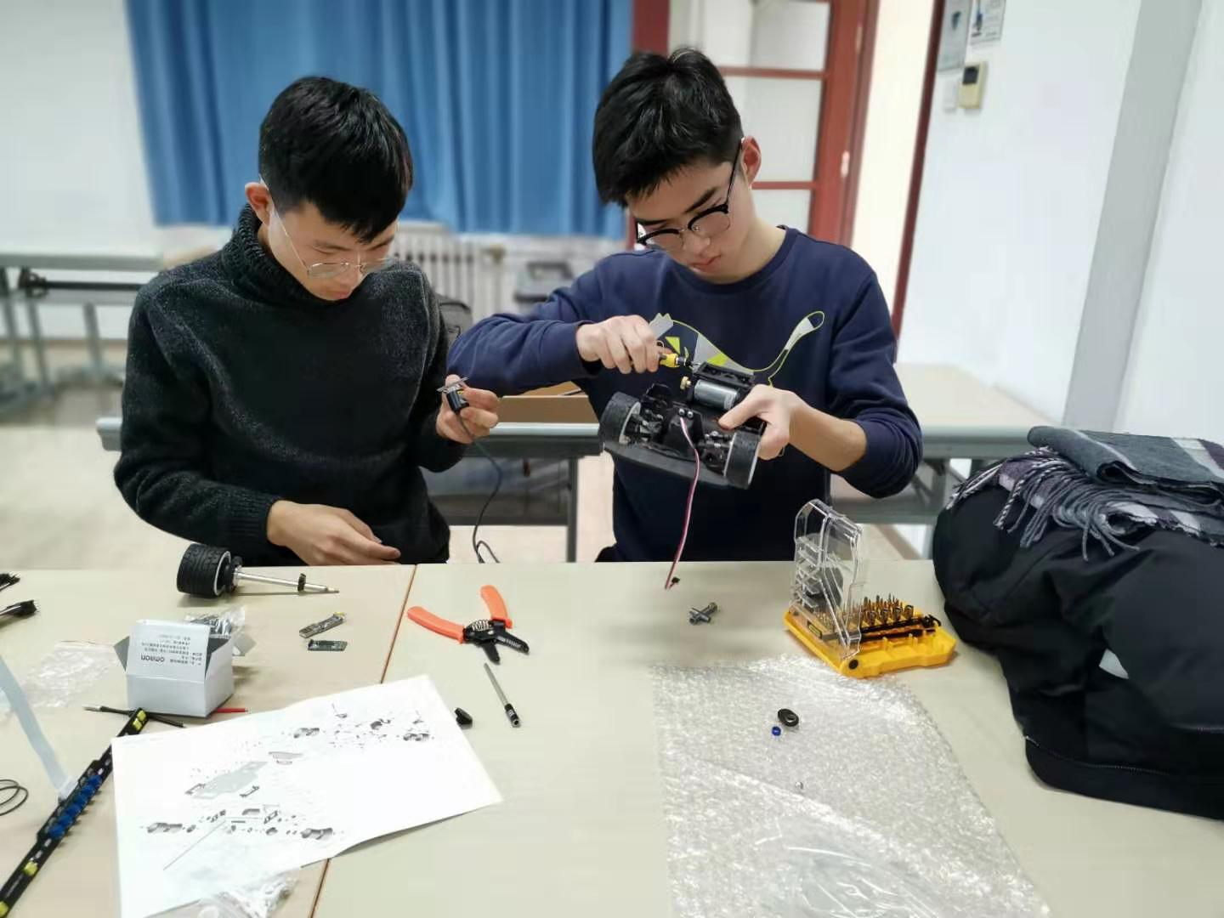
小车组装
目标
一坨散乱的零件和工具
↓
一个会跑会跳会发光的小小车
为了装好编码器拆了N次后轮
终于能够使齿轮啮合完好

Slide 5
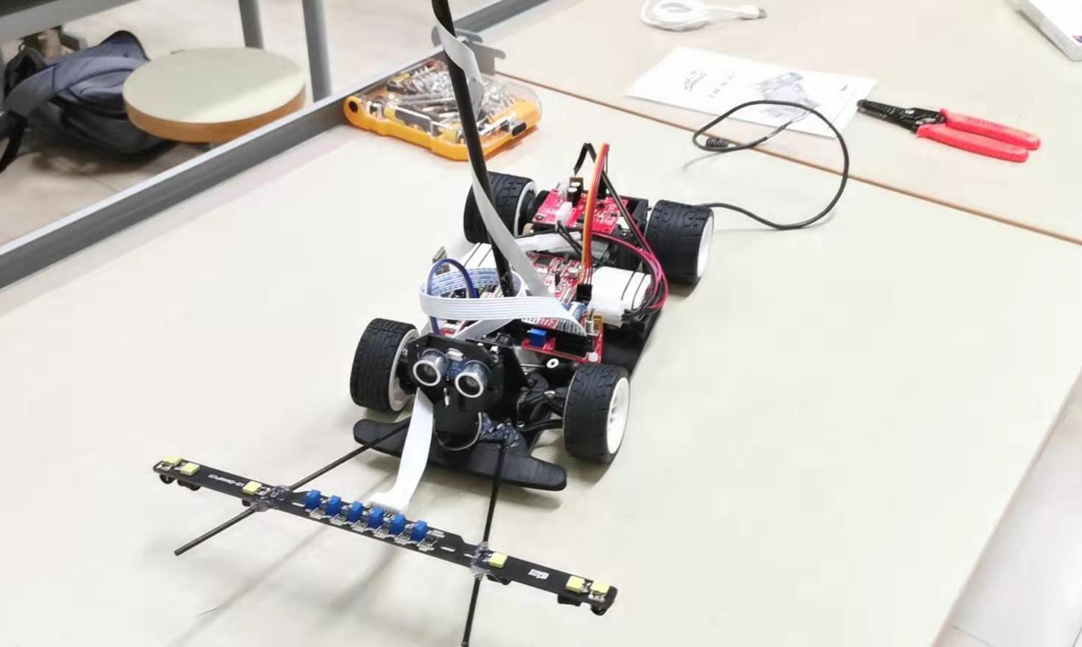
小车组装
完成！
经过一个下午和晚上加班的努力小车终于组装成功。
然而底盘打孔有偏差，装摄像头时长杆无法竖直。凑合凑合用吧……
最后干脆把杆子舍弃了。
Notes:
比较好

Slide 6
02
车身设计
使用SOLIDWORKS等软件设计出炫酷的车身

Slide 7
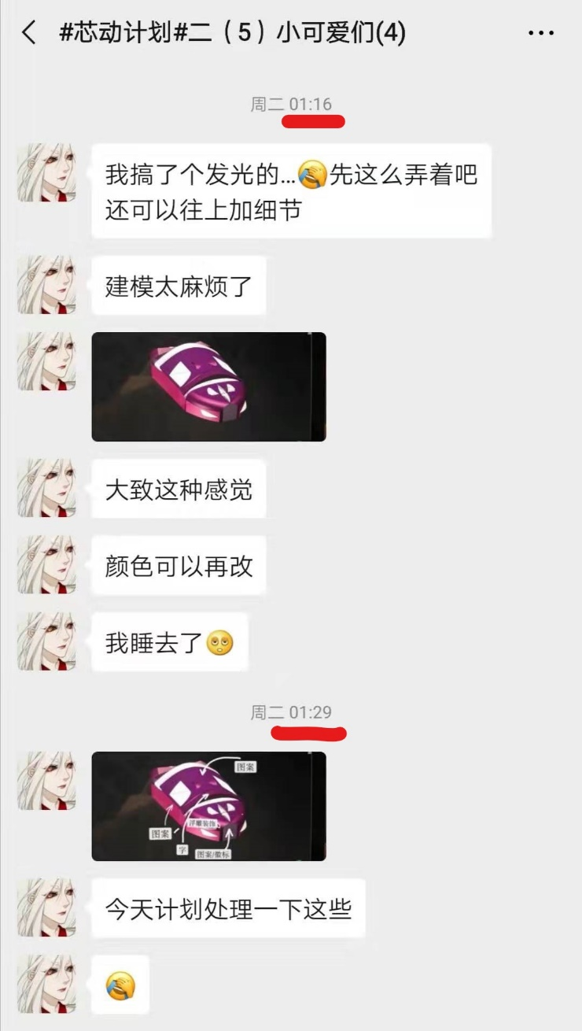
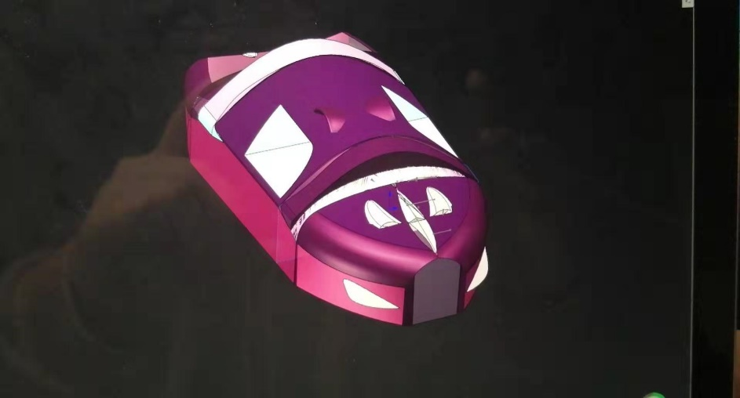
车身设计
首先使用SOLIDWORKS制作车壳
夜晚宿舍继续爆肝
沉痛教训
电脑配置不够高
别随便建模
建个基准面都能卡半小时

Slide 8
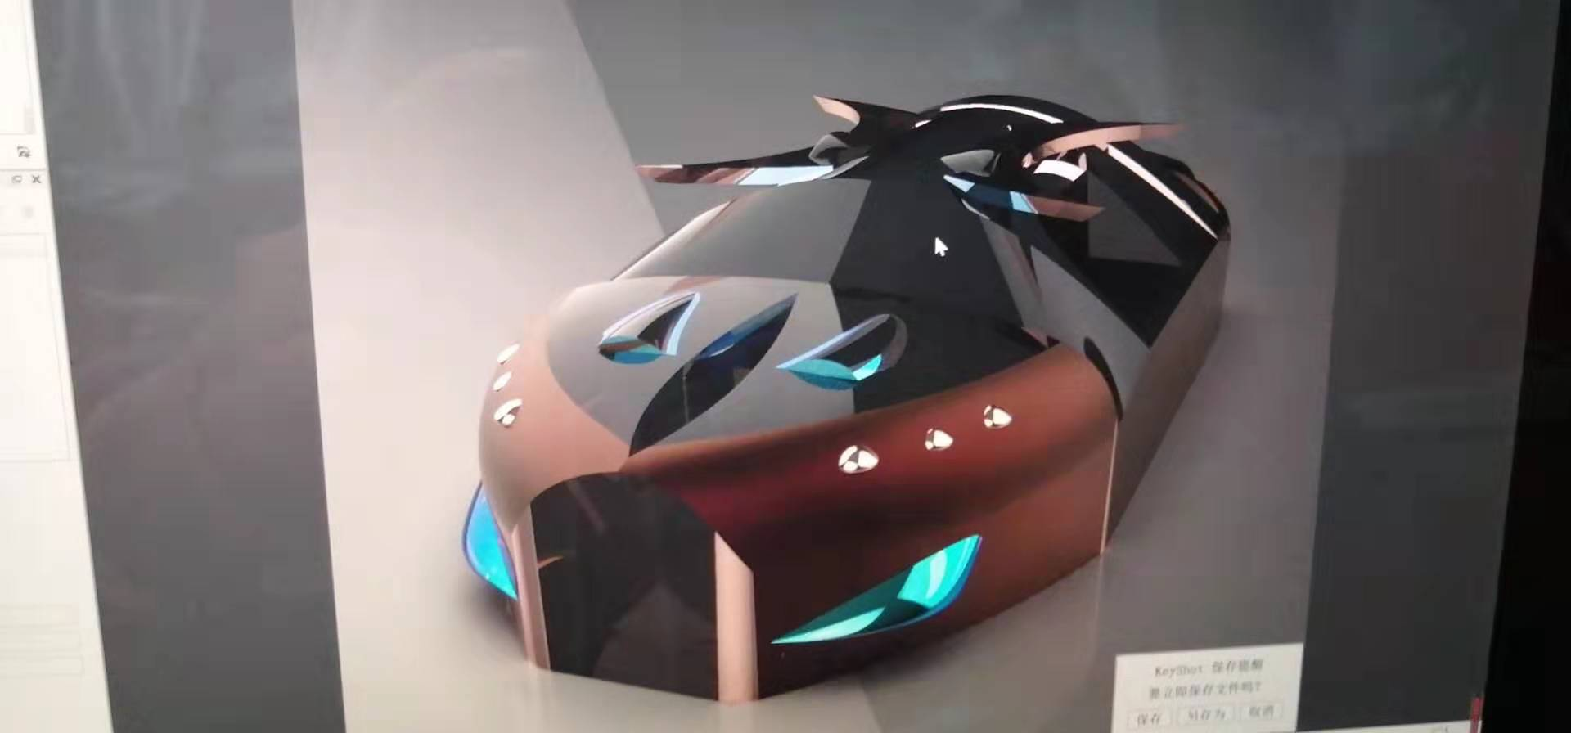
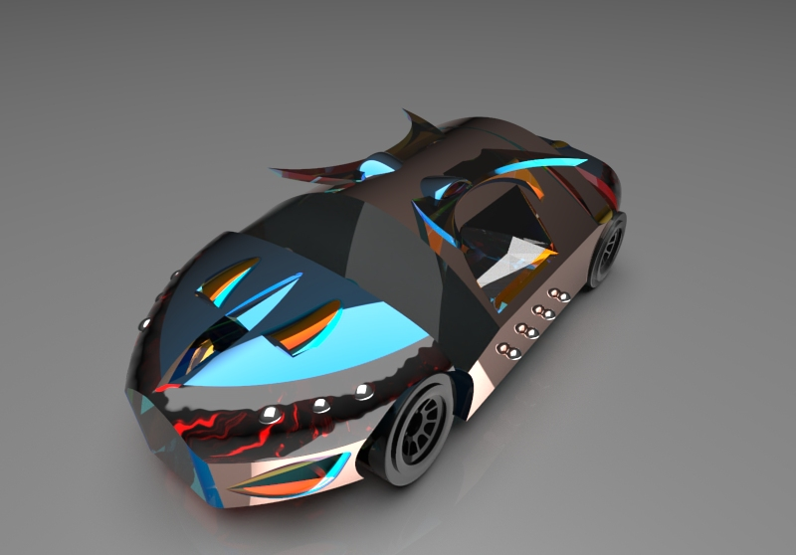
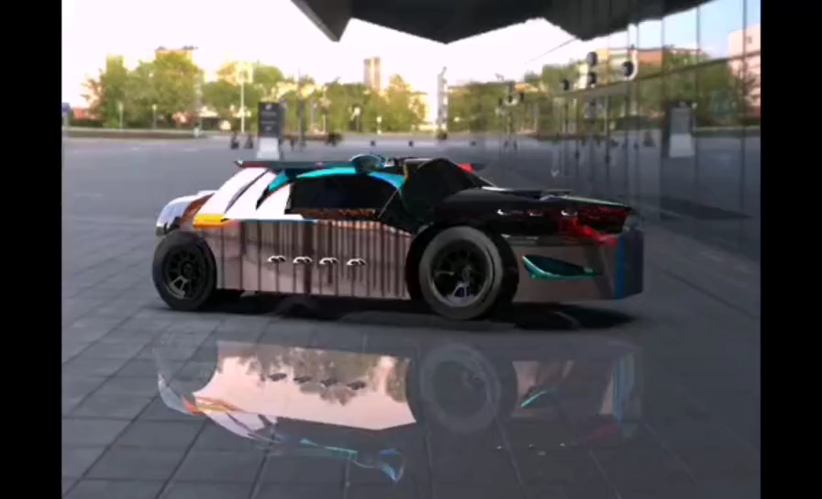
车身设计
然后上色加渲染
使用keyshot进一步渲染
顺便导出个动画效果

Slide 9

车身设计
设计理念
光影之美——
高光泽材质，车身如宝石耀眼
色彩之美——
金属装饰，绚丽中的一抹冷酷
刚柔之美——
车顶蝠翼，流线与棱角的组合
科幻之美——
未来车型，开启你的梦幻之旅

Slide 10
03
程序编写
一段漫长而磨人的......？

Slide 11
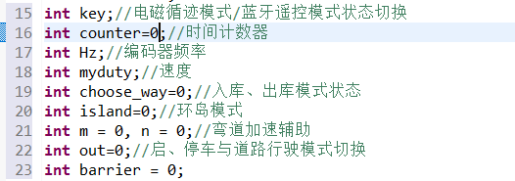
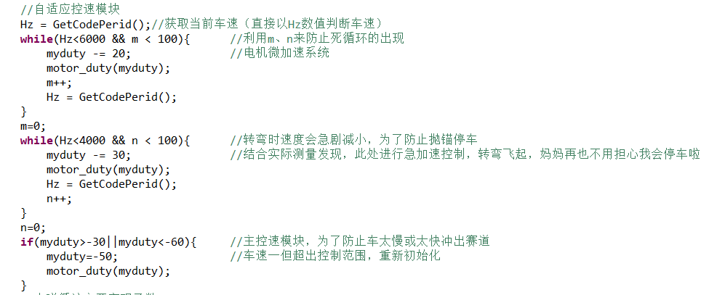
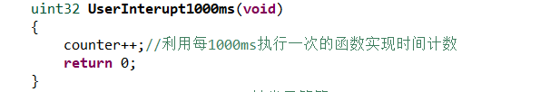
自定义变量
自适应控速模块
计时模块
Notes:
左上方：实现各功能而自定义的变量
然后：我们利用了每1000ms执行一次的函数实现了对时间的计数，用来辅助我们出库和倒库功能的实现，后续我们还会提到
而在对小车反复调试，被带不动小车的电机坑过多次后，我们给小车设计了一个自适应控速模块；
获取编码器频率之后，当小车的速度低于一定的值后，我们利用了一个while循环来对小车进行不断加速，使小车能够保持速度；
而在小车的速度过低时，又会进入第二个while循环来对小车进行二次加速；
同时，变量m和n也作为while循环的判断条件保证了程序不会陷入死循环，让小车在循迹的同时良好的保持了自我的续航能力

Slide 12
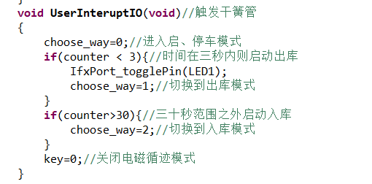
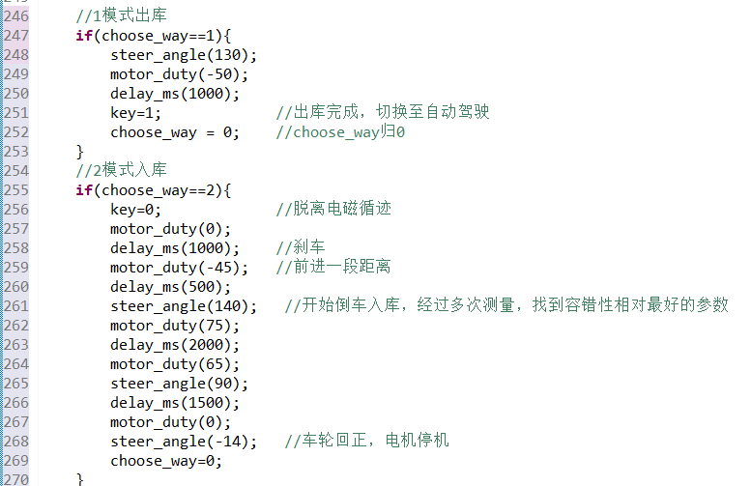
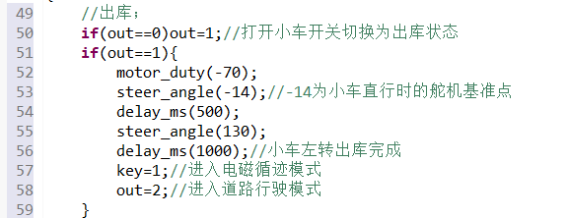
出库入库模块
Notes:
之后是我们的出库入库模块；
干簧管在触发后进入该模式；
小车根据对当前时间的判断来决定进行出库或是入库的操作
而在小车出库完成后又会自动进入电磁循迹模式开始当前道路行驶
入库的方式我们采用了倒车入库，在小车检测到强磁铁后会继续向前行驶一段距离，之后左满舵向后倒车倒入库中

Slide 13
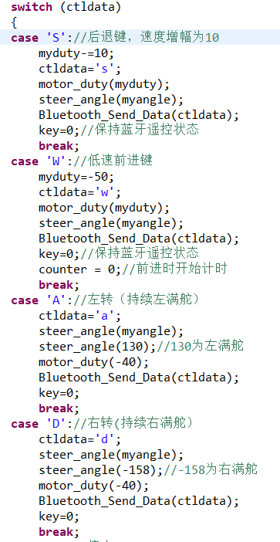
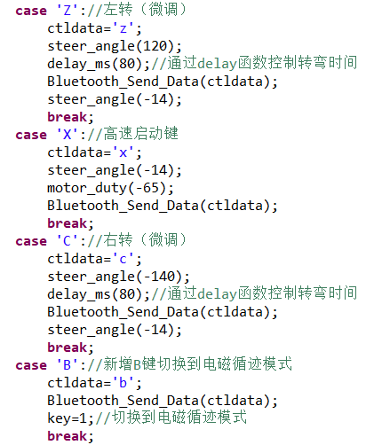
蓝牙遥控模块
Notes:
接下来是蓝牙遥控模块
为了更好的遥控我们的小车，我们为小车设置了4个转弯键，A、D键持续满舵可以使小车进行大幅度的转弯，而Z、C键又可以让车进行向左向右的微调，保证了小车的方向控制，4个按键的灵活应用也让小车的行进变得更加灵活可控
X键可以使小车高速启动，W键又可以让小车在高速启动之后平稳的过渡到较低速的状态，既保证小车不会卡在原地，同时在启动后又能低速可控
同时，我们新增了B按键可使得小车可以在蓝牙遥控模式和电磁循迹模式间进行切换，手动驾驶和自动驾驶运用自如

Slide 14
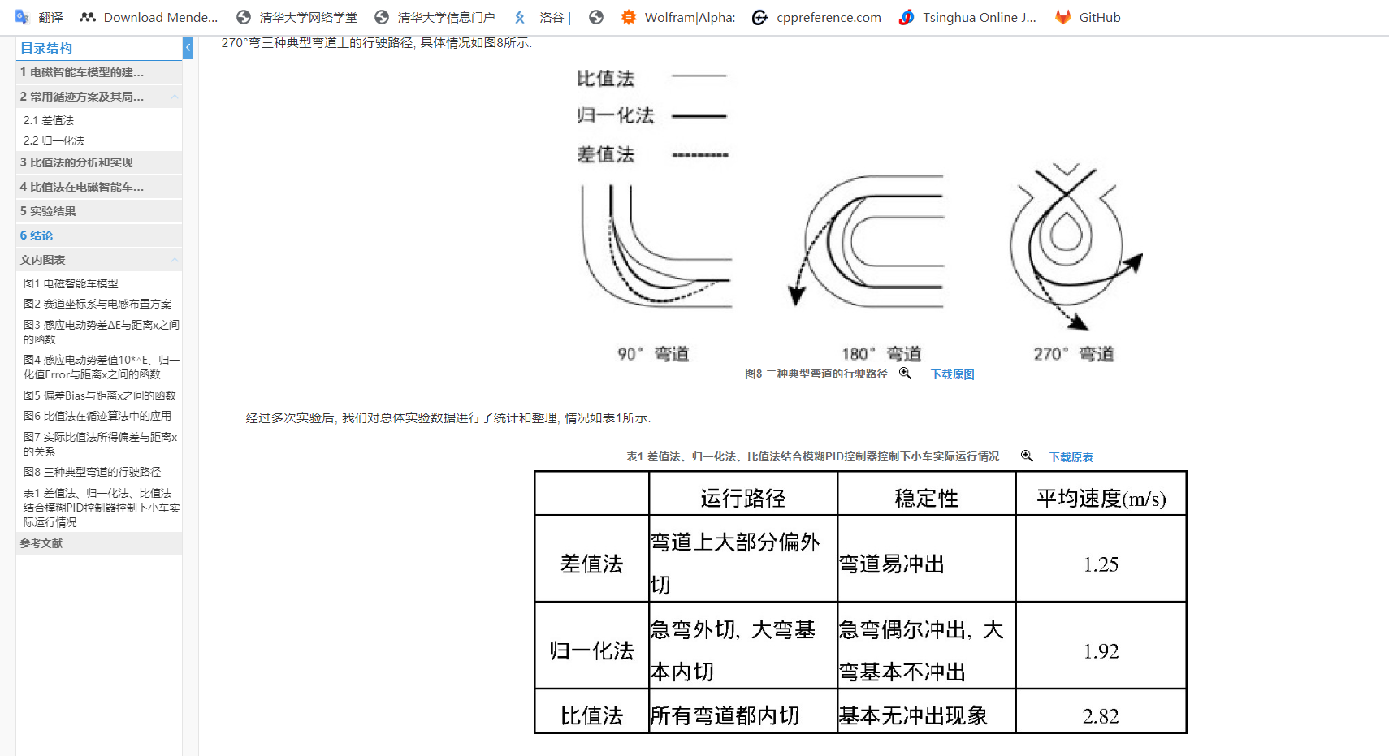
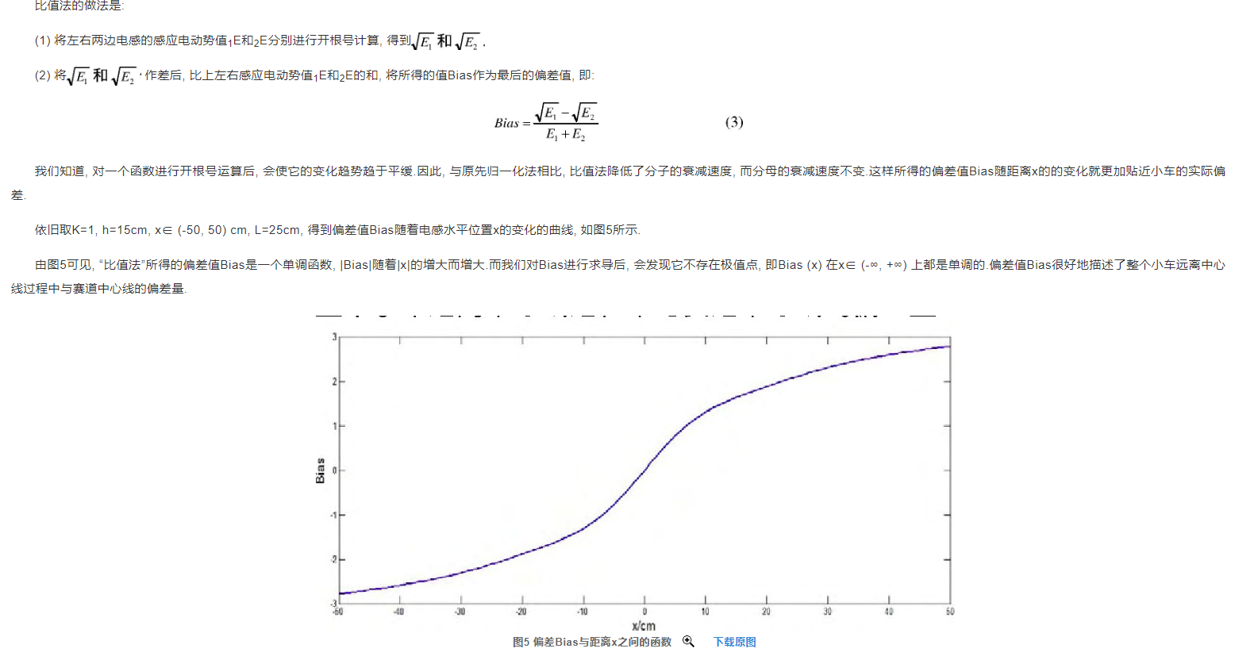
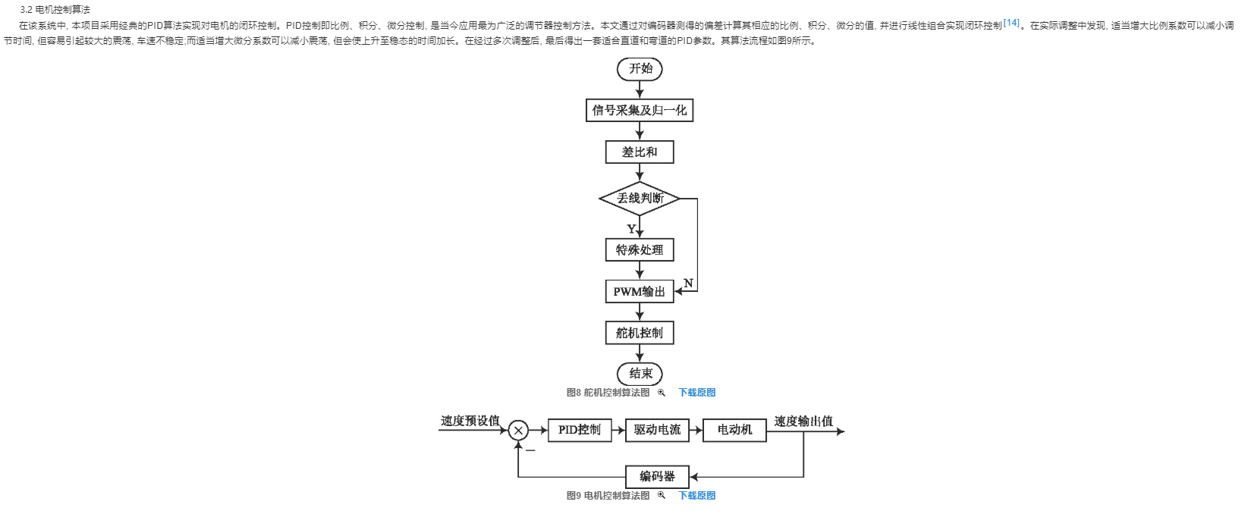
Notes:
我们通过查阅电磁循迹的相关文献，最初采用差分法设计，但是在实际测量应用中发现了灵敏度不高的缺陷，于是我们设计了下面更好用的算法。

Slide 15
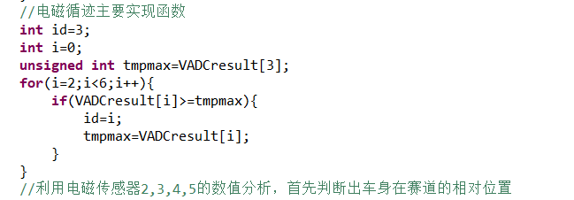
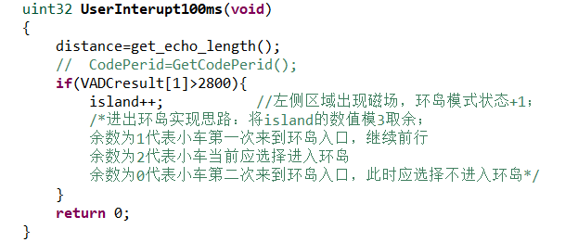
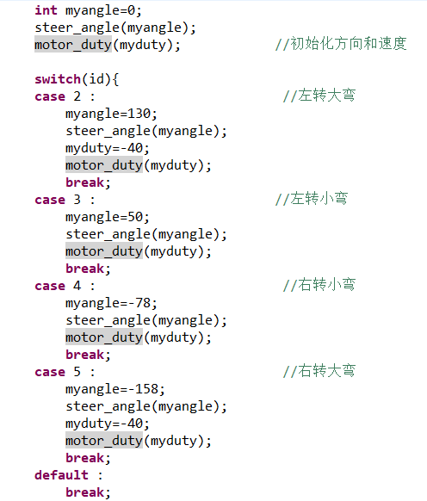
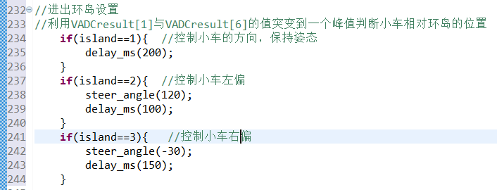
电磁循迹模块
进出环岛控制
Notes:
我们通过对2345电磁传感器数值的分析，首先判断出小车与赛道中心的相对位置，根据位置的不同向小车做出不同的回归中心的指令
来使小车的行驶路径保持在赛道中央
而对进出环岛的控制，我们的思路是设置一个环岛模式，每当左侧出现强磁场时，来对模式状态进行计数
之后模三取余，根据余数来判断小车接下来的操作

Slide 16
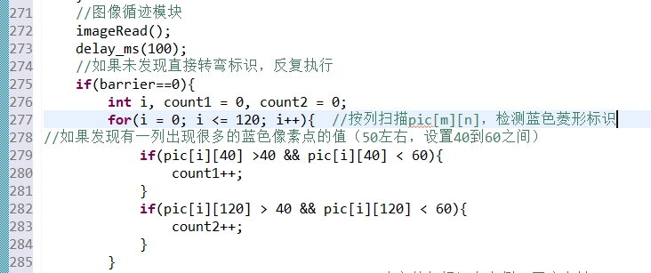
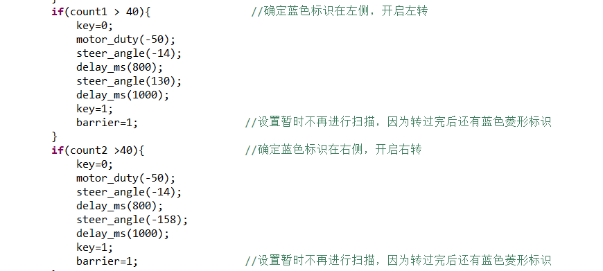
图像循迹模块
Notes:
最后是我们的图像循迹模块
我们的思路是对两边的车道进行不断扫描，当一侧出现了蓝色菱形标识，即对应于摄像机在对列扫描时发现大量的蓝色像素点，小车即刻做出向该侧转弯的操作；
同时我们用变量barrier还设置了一个屏蔽状态，来防止小车刚刚转弯过后又检测到蓝色标识进行转弯
以上就是我们的代码及功能部分

Slide 17
04
赛道实操
开车上路一时爽，路旁调试对脸懵

Slide 18
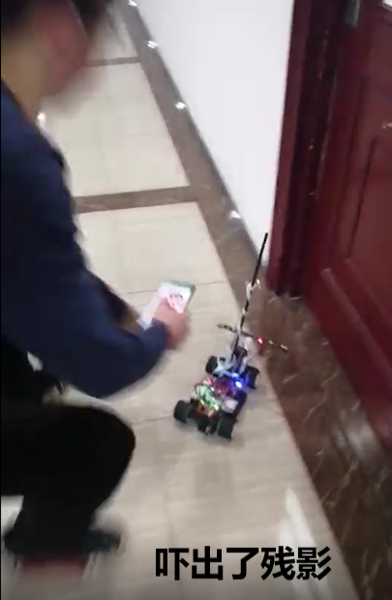
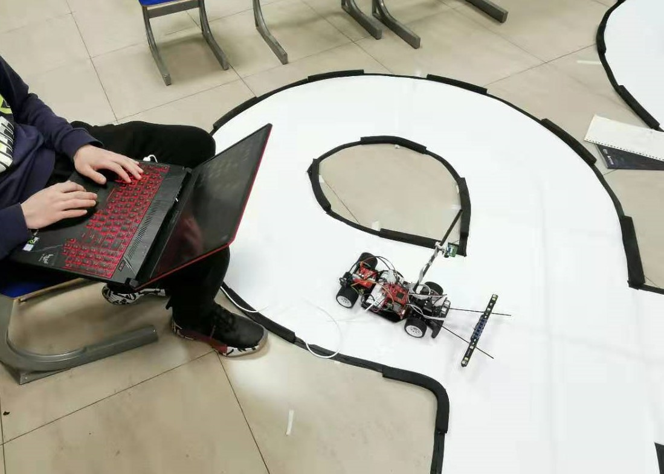
赛道实操
开始上路，难免会出现车不受控制甚至撞墙的情况。
不停地调整和测试……

Slide 19
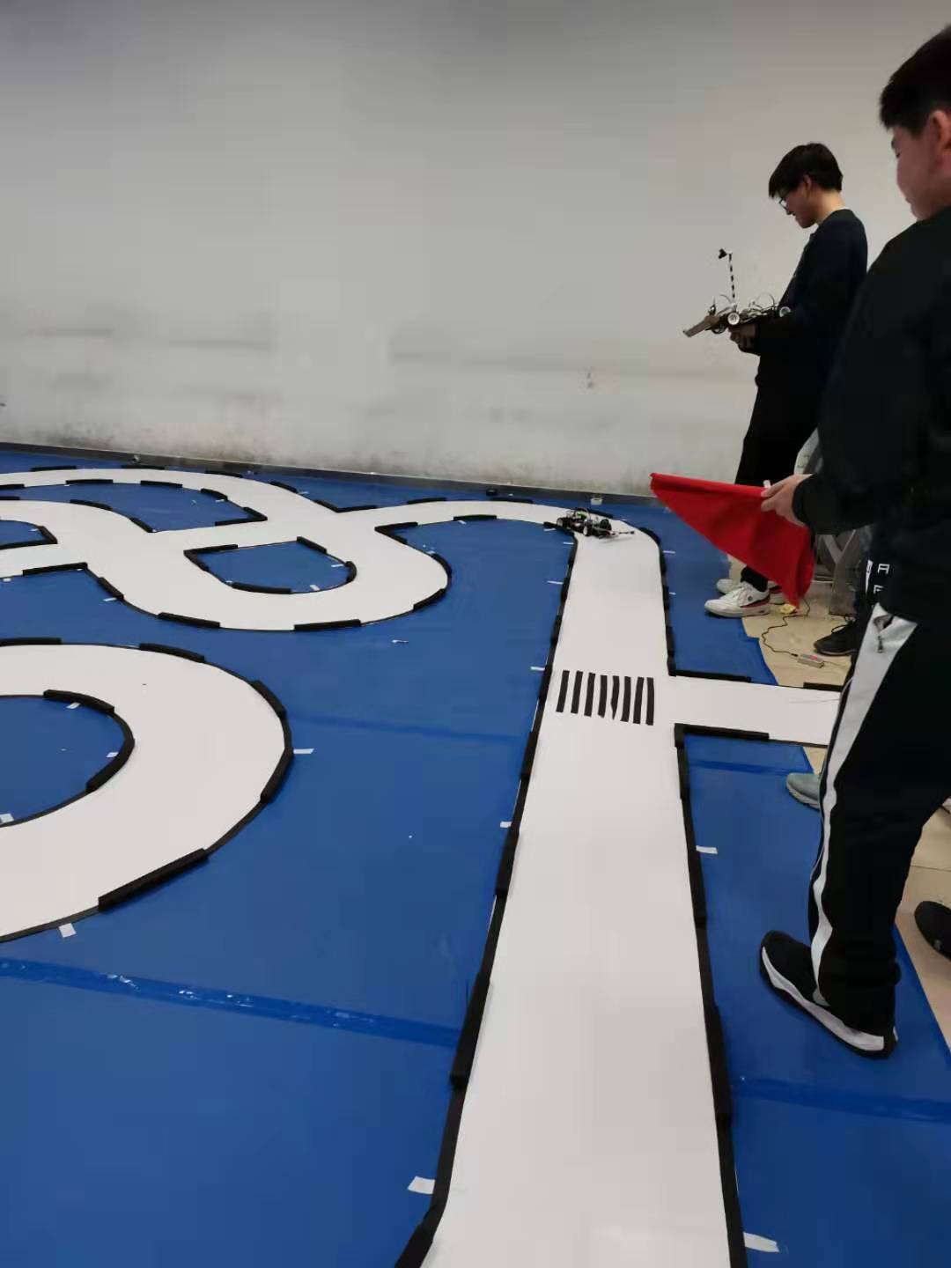
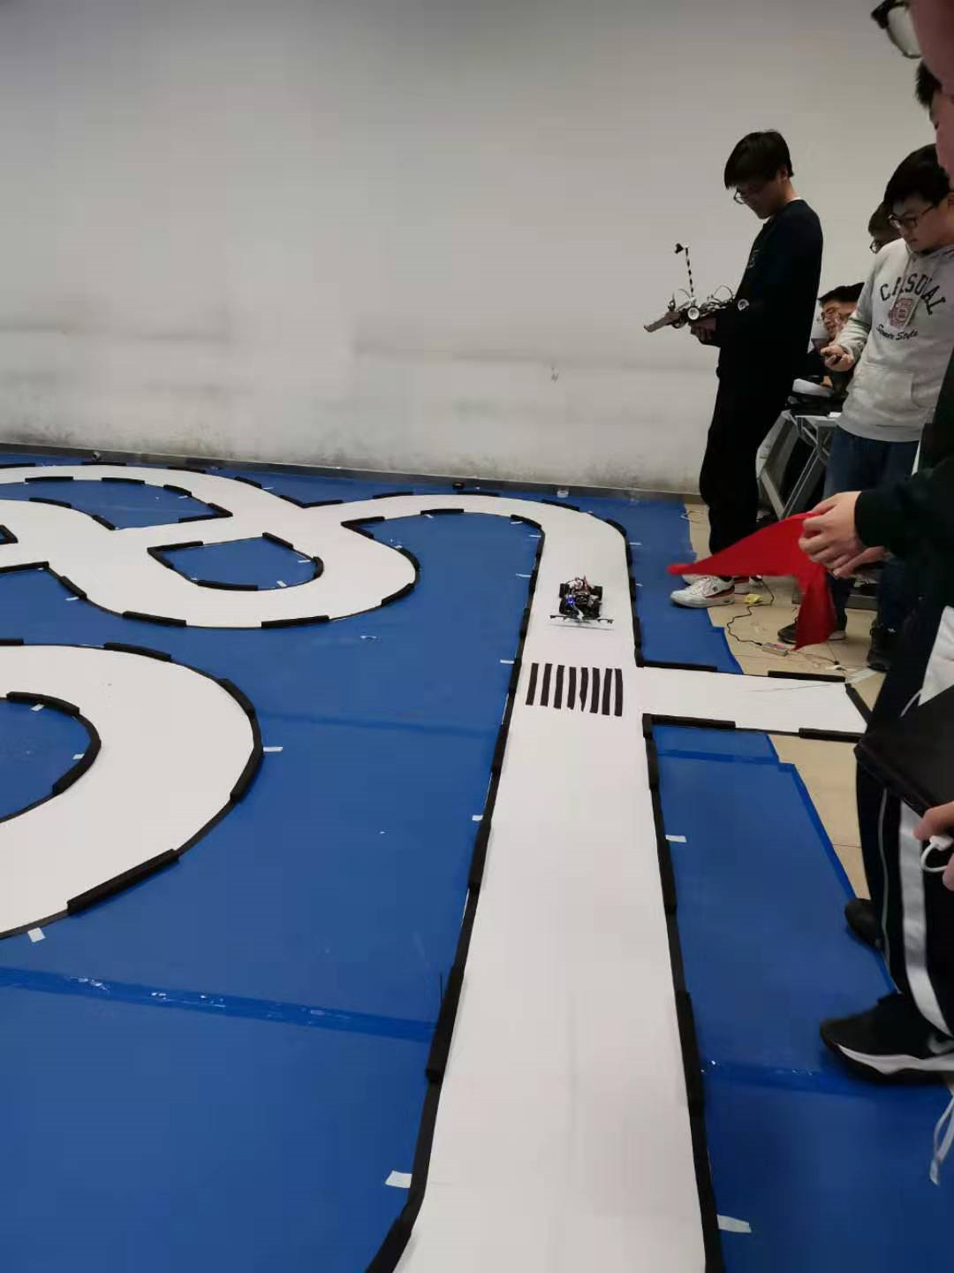
赛道实操
终于，我们的小车风驰电掣般
驶过赛道，冲向终点
并且，顺利完成了除C5外的全部任务！

Slide 20


Slide 21
总结
短短七天时间
我们收获了金色的友谊；
我们收获了红色的奋斗；
我们收获了蓝色的忧郁；
我们收获了绿色的喜悦；
我们收获了五彩缤纷的回忆……
特别鸣谢
李景康助教 2班的助理
以及所有帮助过我们的大佬们！！！
同时感谢主办方对活动的支持，奥利给！
Notes:
我们从萌新小白一路走来，一步步享受胜利的喜悦，在紧张的调试中不断给自己积极的心理暗示…
我们组员肝程序，肝建模，肝今天的PPT
我们重装的hightec自己都数不清楚，老是崩的软件，挑战着我们的心理承受极限；
然而，我们是团结的集体，
我们成功完成的任务，是我们所做的努力最好的功勋章
我们一起战胜困难的过程，是最能引发心理共鸣的时间烙印；
我们闯过的关，迈过的坎，吃过的苦，走过的路，是心动计划给我们最好的新年礼物
短短……

Slide 22
HOME
ABOUT
SERVICES
CONTACTS
感谢您的观看指导

